Slide 1
STEAM veiklų įtraukimas į „Tuko“ Vasaros stovyklą
2019 m.
Parengė: auklėtoja Neringa Petkevičienė,
auklėtoja Virginija Bušauskienė

Slide 2
Tikslas – tyrinėti ir pažinti supančią aplinką, patirti pažinimo džiaugsmą.
Uždaviniai:
1. Jausti spontaniškos improvizacijos ir kūrybos džiaugsmą.
2. Smėlyje sieti tikroviškas ir fantastines formas.
3. Atlikti nesudėtingus eksperimentus, domėtis dangaus kūnais.
4. Patirti judėjimo džiaugsmą gamtinėje aplinkoje.
5. Domėtis bei džiaugtis Lietuvos tradicine švente – Joninėmis.

Slide 3
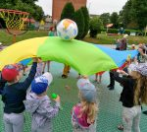
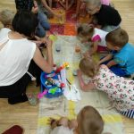
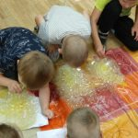
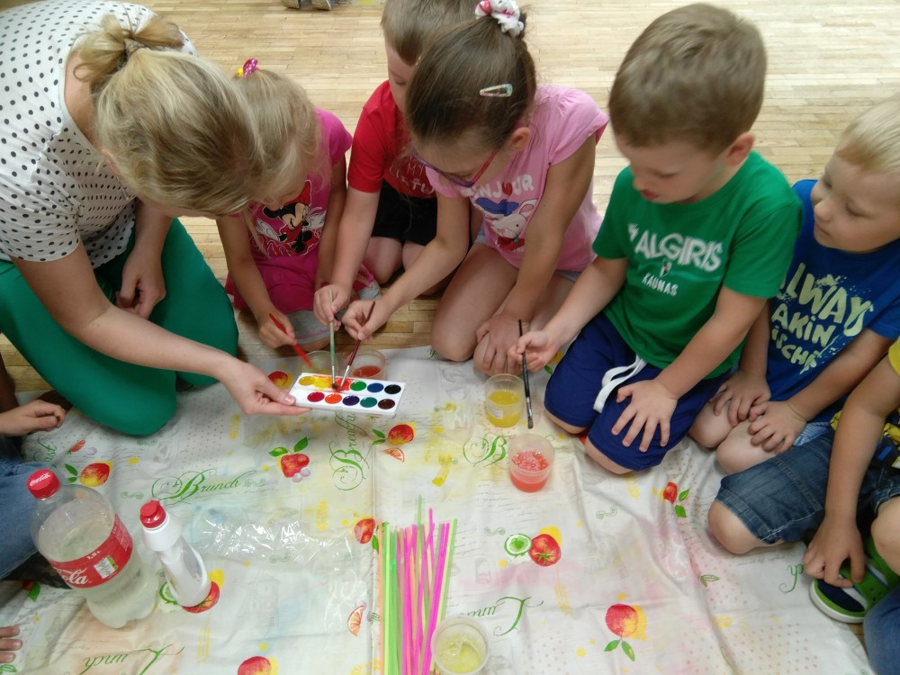
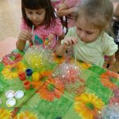
Pirma stovyklos diena „Burbulų fiesta“
Vaikai eksperimentavo su meninės raiškos
priemonėmis, kurdami paveikslus iš muilo burbulų.

Slide 4
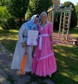
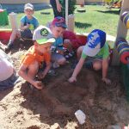
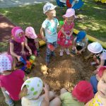
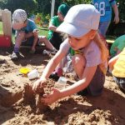
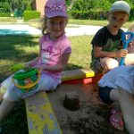
Antra stovyklos diena „Mano pasaka smėlio dėžėje“
Vaikai iš smėlio kūrė originalias, fantastines, nepakartojamas smėlio pilis princesei gyventi ☺

Slide 5
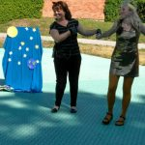
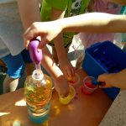
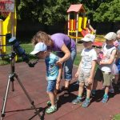
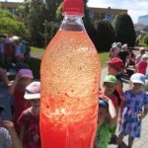
Trečia stovyklos diena „Eksperimentų diena“
Vaikai eksperimentavo su aliejumi, vandeniu, dažais,
kurdami savo grupės planetą.
Vyresni darželio vaikai dalyvavo astronomijos popietėje ,,Krentanti žvaigždė”, ten patyrė įspūdingą kelionę po Visatos platybes su specialiais 3D vaizdą sudarančiais akiniais, lauke per teleskopą stebėjo Saulę.

Slide 6
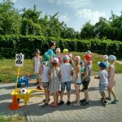
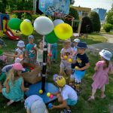
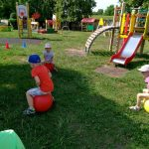
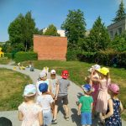
Ketvirta stovyklos diena – sporto diena „Kamuoliuko kelionė“
Vaikai patyrė judėjimo džiaugsmą gamtinės aplinkos sąlygomis – ant žolės, lauko aikštelėje, kvėpuojant grynu oru. Sporto rytmetys vaikams suteikė daug teigiamų emocijų!

Slide 7
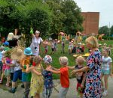
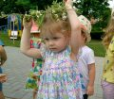
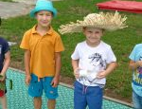
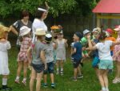
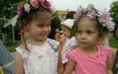
Stovyklos uždarymo šventė „Joninės“
Vaikai susipažindino su šventės tradicijomis – pasimatavo Joninių vainikus,
ieškojo ir surado paparčio žiedą, žaidė žaidimus.

Slide 8
Siekėme, kad vaikai patirtų pažinimo džiaugsmą ir teigiamų emocijų,
ir lūkesčiai išsipildė su kaupu.
☺
Vaikai džiaugsmingai sutiko kiekvieną vasaros stovyklos dieną, tikėdamiesi ir sulaukdami kūrybingų, informatyvių,
prie vaiko galimybių prisitaikančių
žinių pateikimo būdų.

Slide 9
AČIŪ UŽ DĖMESĮ ☺

